Slide 1
Hustar Library DApp
:블록체인을 이용한 강의실 내 도서 관리 앱
최종작성일: 2020-06-26
팀원: 김영인, 김태형, 이찬석, 이치묵

Slide 2
프로젝트 개요서
프로젝트명:
Hustar Library Dapp:블록체인을 이용한 강의실 내 도서 관리 앱
개발 목표:
  현재 상황 – 문제점
    강의실 내 도서 대출·반납 시 수기로 대장을 작성하여야 하는 불편함이 있다.
    대장에 작성하므로 기록이 사라질 수도 있다.
    도서 이용 활동이 활발하지 않다.
  목표점
    DApp에서 도서 대출·반납을 쉽게 등록할 수 있다.
    도서 대출 기록을 공유함으로서 투명하게 운영할 수 있다.
    코인을 이용한 다양한 서비스(책 추가 요청, 대출 권수 증가, 대출 기간 연장 등)를 통해 도서 공유경제를 활성화 시킬 수 있다.
주요 기능: 회원등록, 개인별 도서 대출·반납 기능, 현재 도서 이용 가능 여부, 도서 대출·반납 활동 기록, 대출 및 반납에 따른 코인 지급 및 회수.

Slide 3

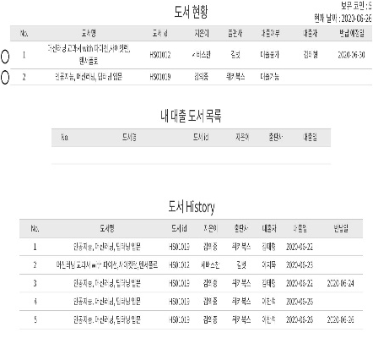

시스템 구조도
User
Node
Mining…
Server
--Smart
Contract
transaction
Web Page
(html, css, JS)

Slide 4
프로젝트 관리
인력구성:
  김영인 : Web:Front-end (Html, css)
  김태형 : Web:Back-end (Smart Contract,Solidity)
  이찬석 : App 디자인 기획 및 총괄
  이치묵 : Web:Back-end (JavaScript)

Slide 5
Oven - Web Prototyping

Slide 6

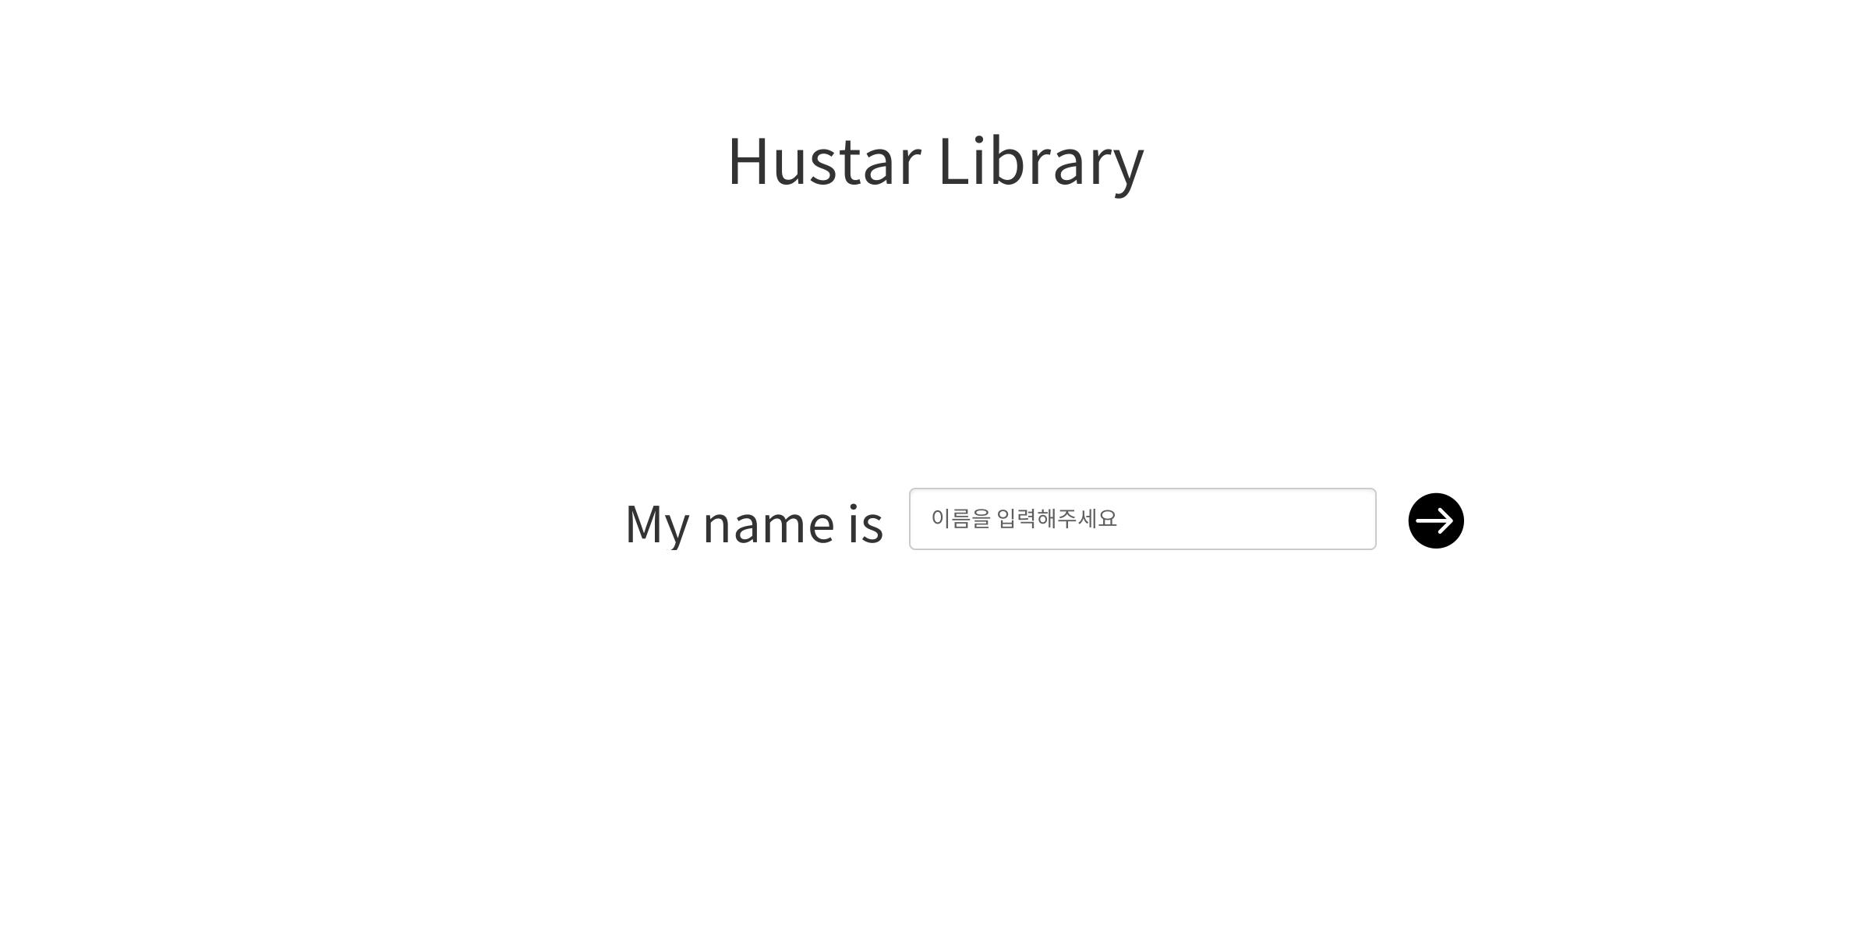
1.처음 로그인 화면
Notes:
01_1.처음 로그인화면

Slide 7
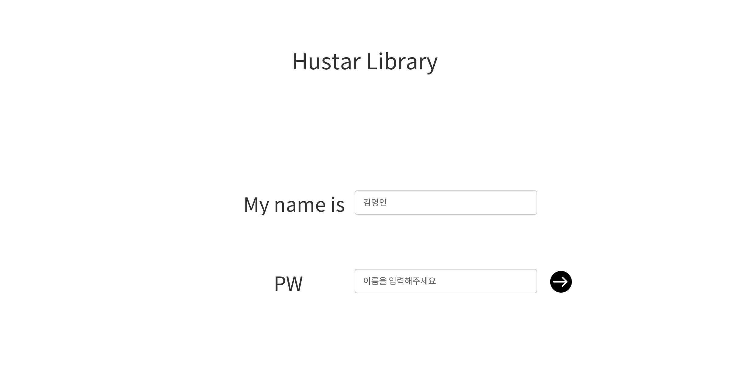
2-1.등록된 이름이 있을 시
PW를 입력받도록 한다.
Notes:
02_2-1.이름 일치 시

Slide 8
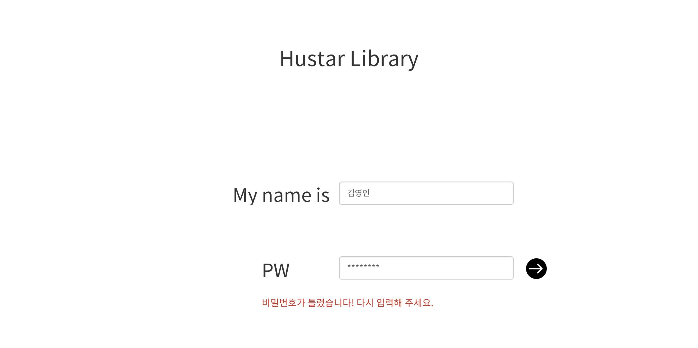
2-1-1.등록된 이름이 있을 시
PW가 맞으면 Book page로
PW가 틀리면 경고와 함께 재입력 요청한다.
Notes:
03_2-1-1.PW 틀렸을 시

Slide 9
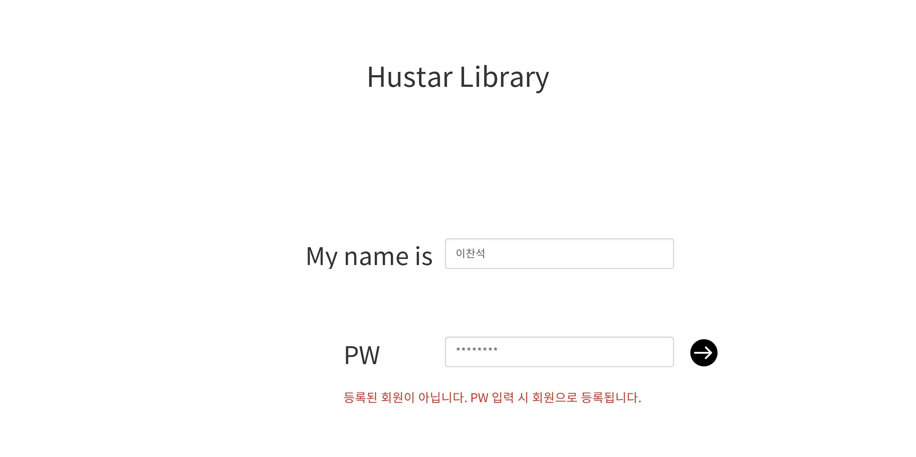
2-1-2.등록된 이름이 없을 시
PW 입력 받으면 등록이 된다.
Notes:
04_2-1-2.회원 등록

Slide 10
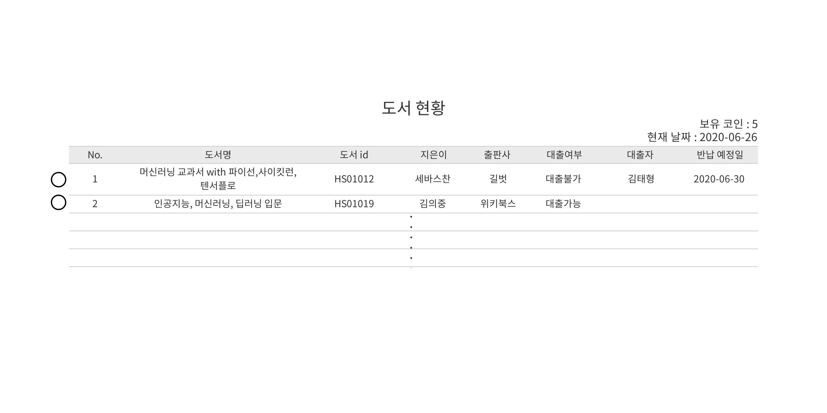
3.도서관리 화면 - 초기화면 - 도서 현황
가입 후 5 코인을 얻는다.
1번 도서는 대출 중이고
2번 도서는 대출 가능상태이다.
Notes:
05_3.초기 화면 - 도서현황

Slide 11
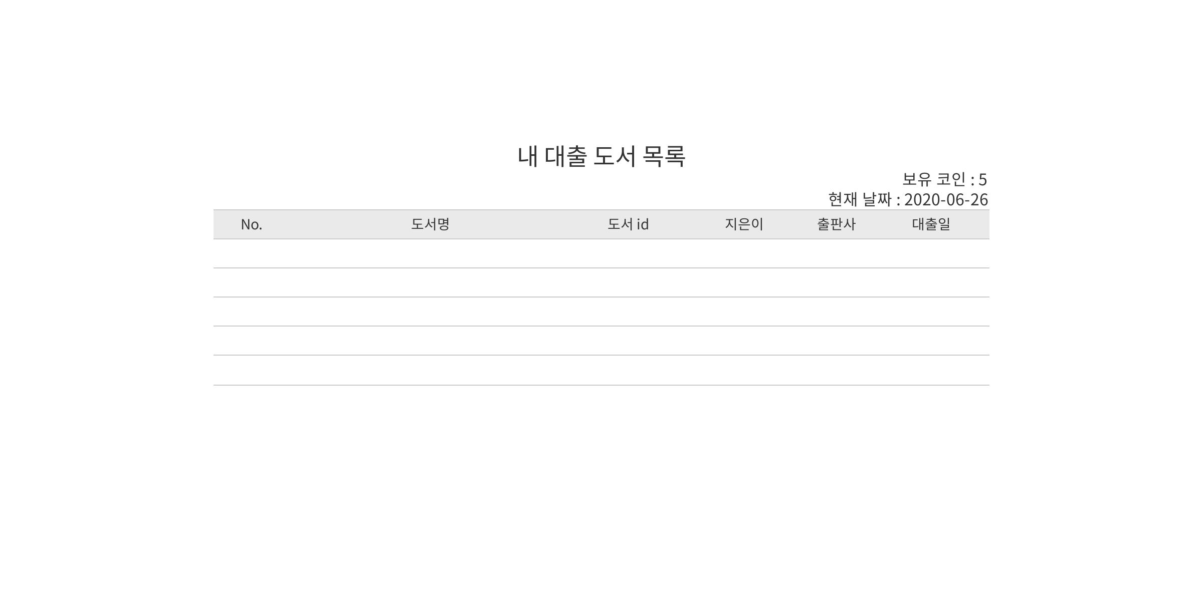
3.도서관리 화면
-나의 대출 도서 목록
현재 회원 가입 후 대출 현황이 없다.
Notes:
06_3.초기 화면 - 대출 도서 목록

Slide 12
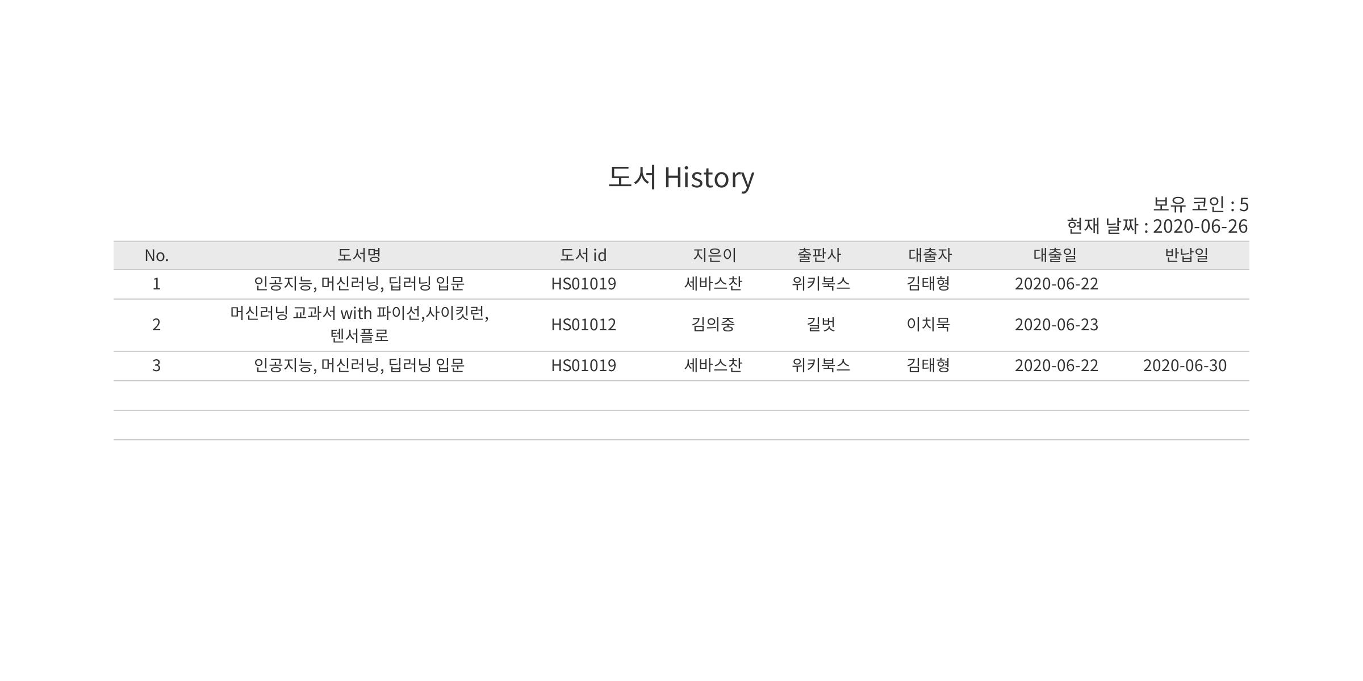
3.도서관리 화면 -초기화면 - 도서 History
-누적된 도서 대출, 반납 현황을 표시한다.
Notes:
07_3.초기 화면 - 도서 History

Slide 13
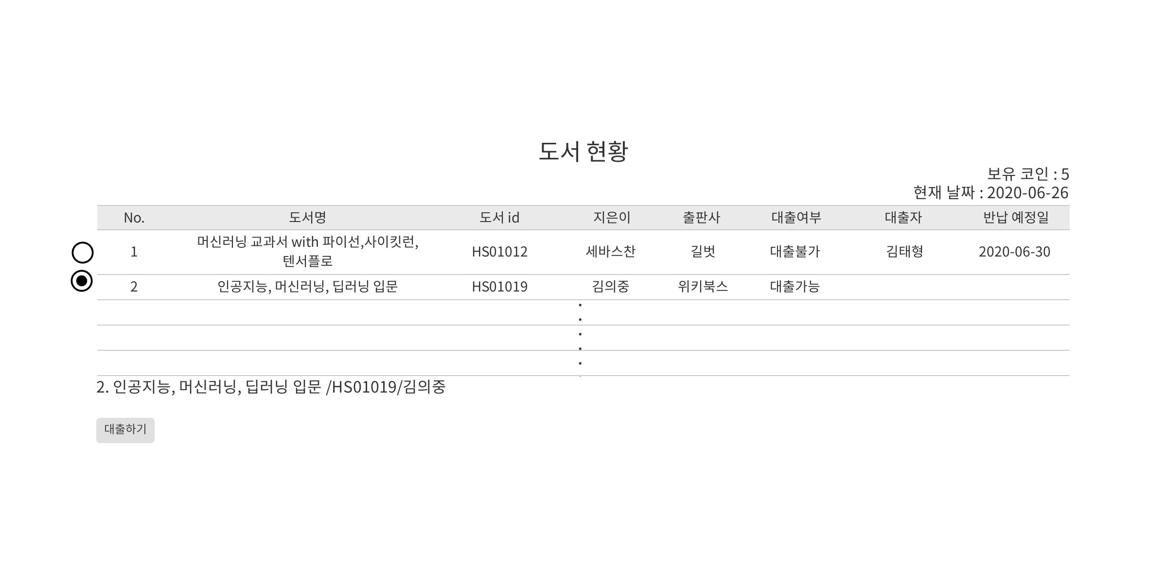
3-1.대출 도서 선택 시
대출이 가능한 2번 도서 선택 시,
선택한 도서 정보와 함께 대출하기 버튼이 생성된다.

Slide 14
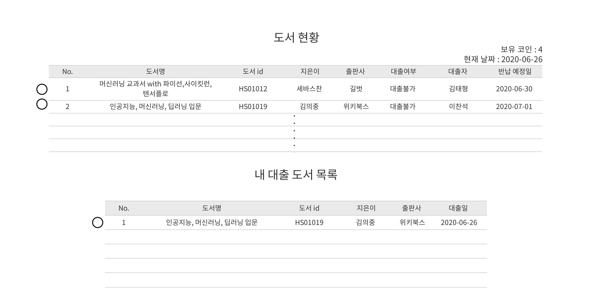
3-2.도서 대출 시
대출한 도서는 대출불가 상태로 바뀐다.
대출한 도서가 내 대출 도서 목록에 저장된다.
대출 시 코인 1개를 소비하여 보유 코인이 4개가 된다.
Notes:
09_3-2.도서 대출 시 - 도서 현황 및 내 대출 도서 목록

Slide 15
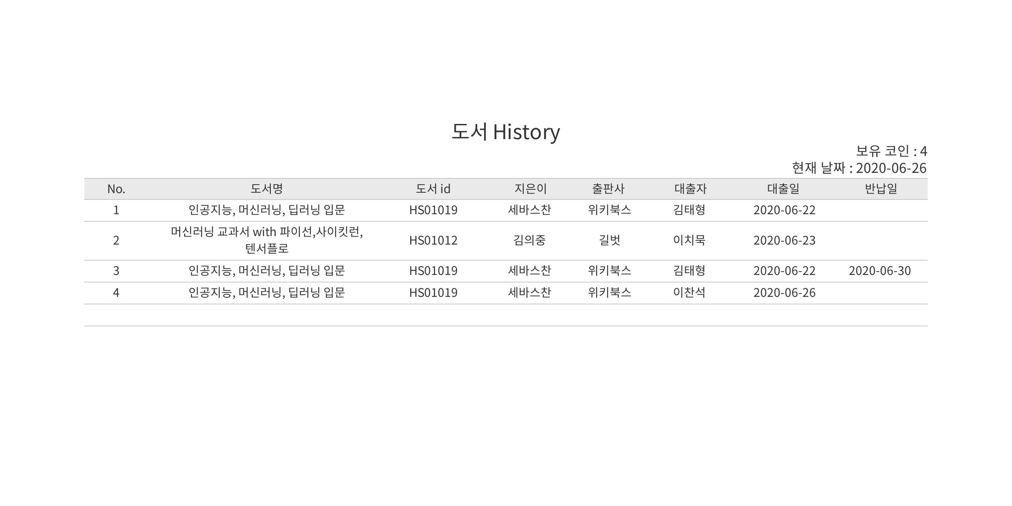
3-2.도서 대출 시
대출한 도서가 도서 History에 기록된다.
Notes:
10_3-2.도서 대출 시 - 도서 History

Slide 16
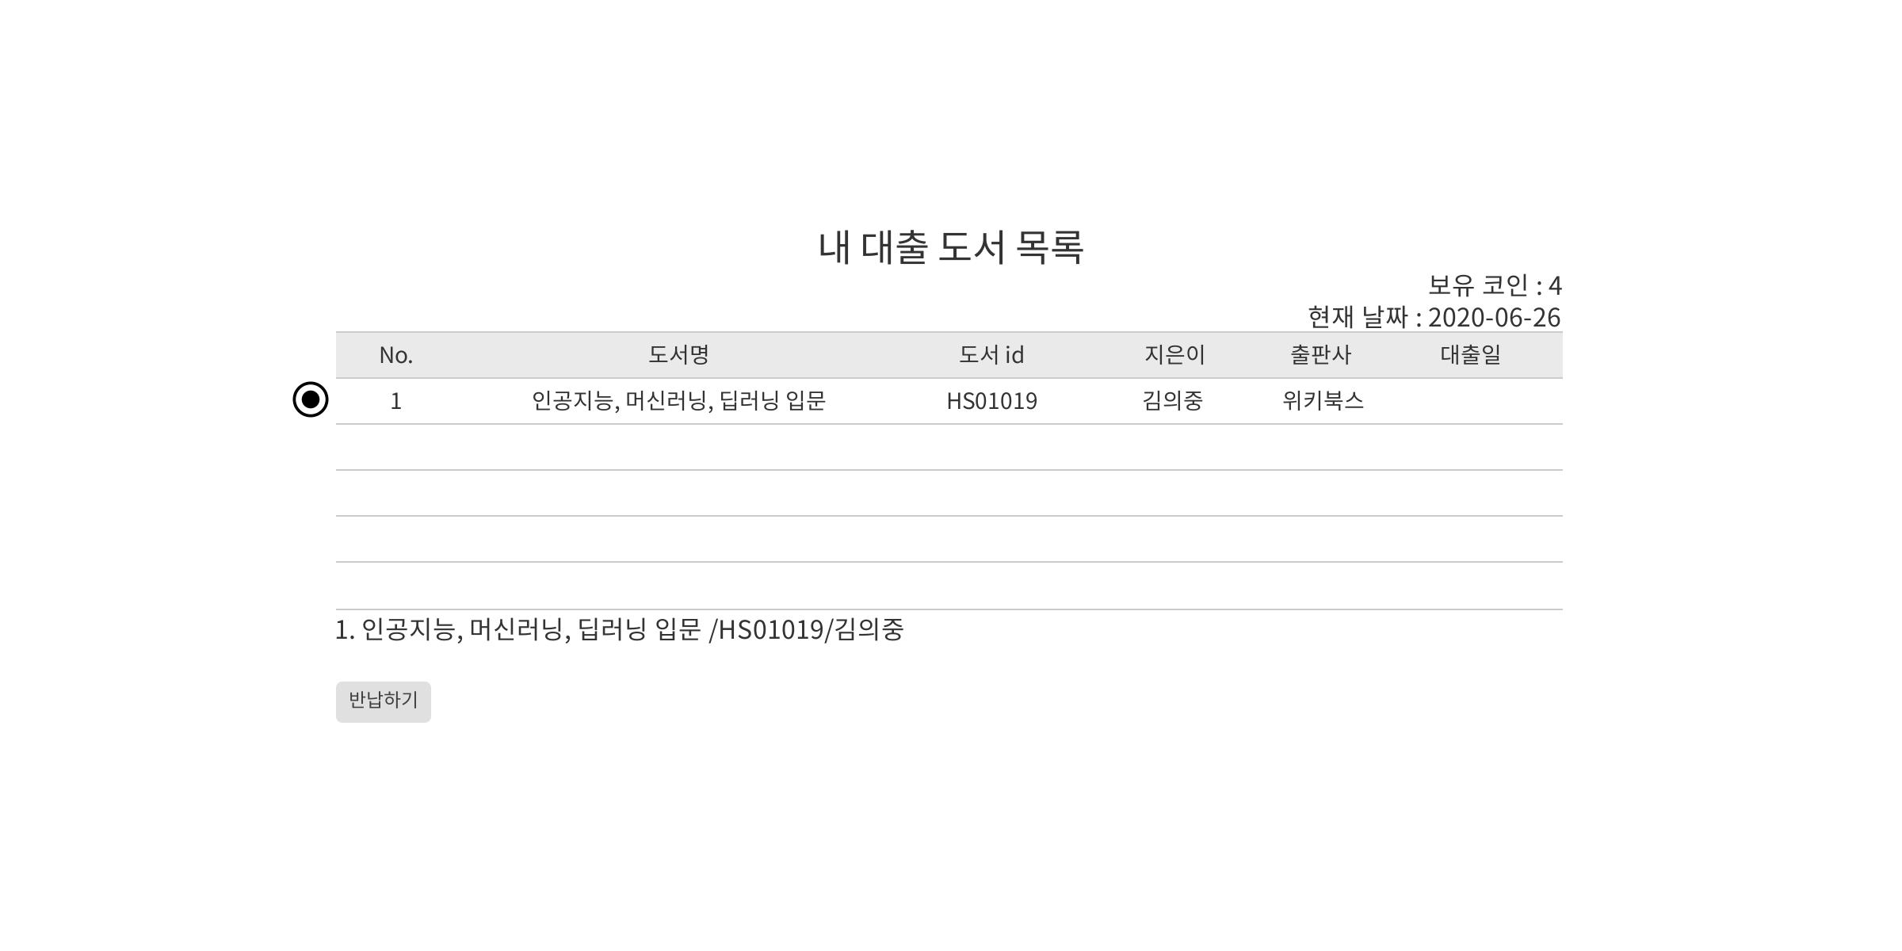
3-3.반납 도서 선택 시
대출한 1번 도서 선택 시,
선택한 도서 정보와 함께 반납하기 버튼이 생성된다.
Notes:
11_3-3.반납 도서 선택

Slide 17
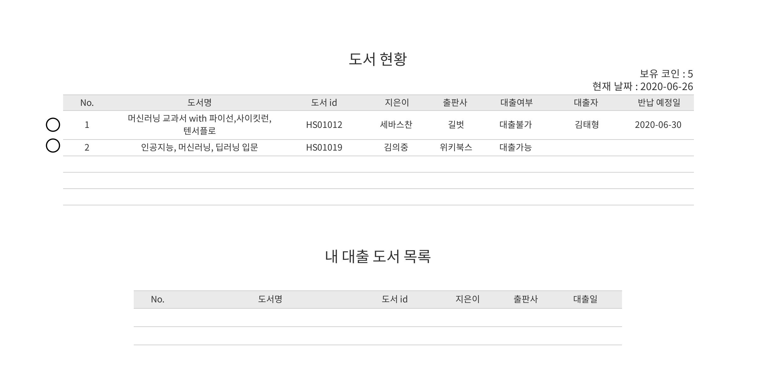
3-3.도서 반납 시
반납한 도서는 대출가능 상태로 바뀐다.
반납한 도서가 내 대출 도서 목록에서 제거된다.
반납 시 코인 1개를 얻어 보유 코인이 5개가 된다.
Notes:
12_3-3.반납시 - 도서 현황 및 내 도출 도서 목록

Slide 18
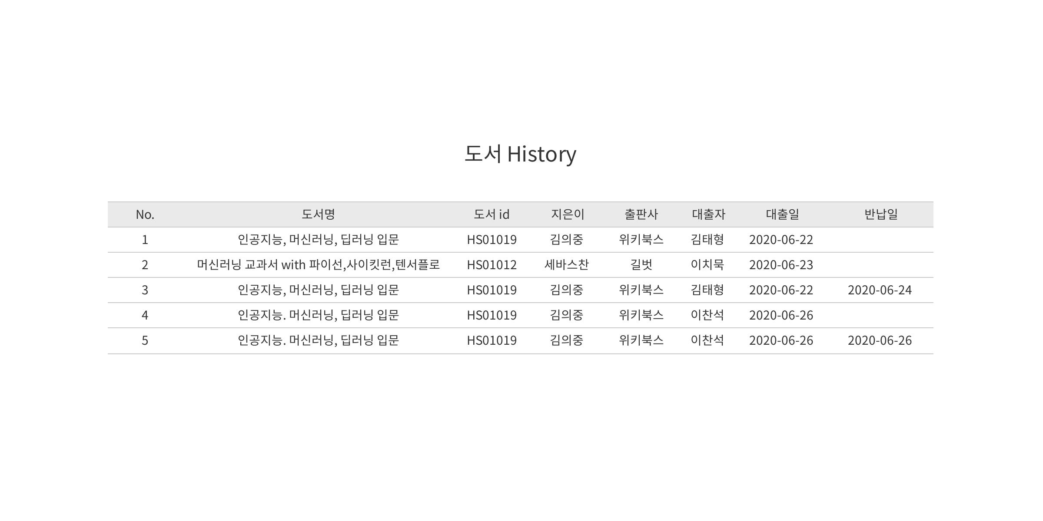
3-3.도서 반납 시
반납한 도서가 도서 History에 기록된다.
Notes:
13_3-3.반납 시 - 도서 History

Slide 19

4.전제 화면 구성이다.
Notes:
14_4.전체 화면 구성도

